Slide 1

Pró - Reitoria de Ensino - PROEN
XI Reunião de Diretores de Ensino – 21 e 22/03/19

Slide 2

O Processo de Reconhecimento de Curso
Diretoria de Avaliação Institucional – DAI/PRODIN
Departamento de Ensino Superior – DES/PROEN

Slide 3
Tripé de Sustentação da Regularidade e Qualidade da Educação Superior
Regulação
Avaliação
Supervisão

Slide 4
Processo de Regulação e Supervisão de Cursos Superiores
Autorização
(Avaliação in loco)
Reconhecimento
(Avaliação in loco)
Renovação do Reconhecimento
(Avaliação in loco)
PC
PC
Reavaliação em cada ciclo

Slide 5
Referencial Normativo
LDB (Lei 9.394/1996);
SINAES (Lei 10.861/2004);
PNE (Lei 13.005/2014);
Decreto 9.235/2017 (Dispõe sobre o exercício das funções de regulação, supervisão e avaliação das IES e dos cursos superiores);
  Portaria Normativa MEC nº 840/2018 (Dispõe sobre os procedimentos de competência do INEP referentes à avaliação de IES, cursos e estudantes);
  Portaria Normativa MEC nº 20/2017 (Dispõe sobre os procedimentos e padrões decisórios);
  Portaria Normativa MEC nº 21/2017 (Dispõe sobre o sistema e-MEC);
  Portaria Normativa MEC nº 23/2017 (Dispõe sobre o fluxo de processos);
  Portaria Normativa MEC nº 315/2017 (Dispõe sobre os procedimentos de supervisão e monitoramento das IES e cursos superiores).

Slide 6
Regulação: Reconhecimento e Renovação de Reconhecimento de Cursos
Período para protocolar pedido de reconhecimento de curso: 50% a 75% do prazo previsto para integralização de sua carga horária, observado o calendário definido pelo MEC;
A SERES publica, a cada ciclo avaliativo, os parâmetros e procedimentos para a renovação de reconhecimento, tomando como referência os resultados do ciclo avaliativo;
Cursos que não participaram do ENADE ou não tiveram indicadores no ciclo, bem como aqueles que obtiveram resultados insatisfatórios, são submetidos à avaliação in loco para terem seus reconhecimentos renovados;
SERES abre de ofício os processos de renovação de reconhecimento dos cursos pertencentes ao ciclo avaliativo, ficando as IES responsáveis pelo seu preenchimento para conclusão dos respectivos protocolos.

Slide 7
Regulação: Reconhecimento e Renovação de Reconhecimento de Cursos
A ausência de protocolo do pedido de reconhecimento ou renovação de reconhecimento de curso no prazo devido caracterizará irregularidade administrativa e a instituição ficará impedida de solicitar aumento de vagas e de admitir novos estudantes no curso, sujeita, ainda, a processo administrativo de supervisão;
Possibilidade de prorrogação da validade dos atos de reconhecimento ou renovação de reconhecimento em vigor, mediante processo simplificado, com dispensa de avaliação in loco, observados os seguintes requisitos (PN 23/2017):
  atos autorizativos válidos;
  indicadores de qualidade satisfatórios;
  não penalização em decorrência de processo administrativo de supervisão nos últimos 2 (dois) anos; e
  inexistência de medida de supervisão em vigor.

Slide 8
O instrumento de Avaliação INEP (2016)
- 3 dimensões:
Didático Pedagógica
Corpo Docente e Tutorial
Infraestrutura
- Requisitos legais e Normativos

Slide 9
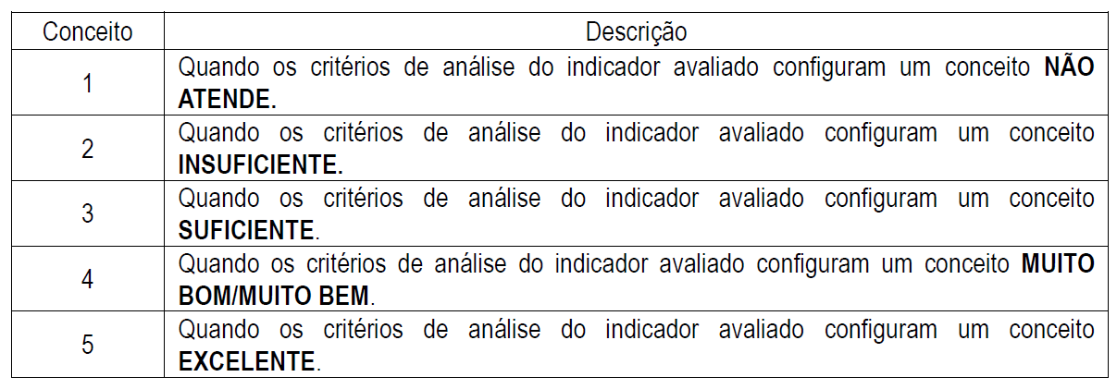
Instrumento de Avaliação INEP 2016

Slide 10
Novos Instrumentos de Avaliação
Critérios aditivos (NT 162017-CGA-CGIES-DAES)
Requisitos legais deixa de ser item específico e passa a ser diluído no corpo dos indicadores de avaliação
O instrumento passa a privilegiar mais os aspectos qualitativos do que quantitativos
Maior objetividade nos itens de avaliação

Slide 11
Indicador: Perfil Profissional do Egresso
Conceito | Critério de Análise 2016 | Critério de Análise 2017
1 | Quando o perfil profissional não expressa as competências do egresso. | O perfil profissional do egresso não consta no PPC.
2 | Quando o perfil profissional do egresso expressa, de maneira insuficiente, suas competências, considerando, em uma análise sistêmica e global, os seguintes aspectos institucionais previstos/existentes: adequação às DCNs do curso, conhecimento do PPC pelo corpo docente e discente e mecanismos de acompanhamento dos egressos na sua atuação profissional. | O perfil profissional do egresso consta no PPC, mas não está de acordo com as DCN (quando houver) ou não expressa as competências a serem desenvolvidas pelo discente.
3 | Quando o perfil profissional do egresso expressa, de maneira suficiente, suas competências, considerando, em uma análise sistêmica e global, os seguintes aspectos institucionais previstos/existentes: adequação às DCNs do curso, conhecimento do PPC pelo corpo docente e discente e mecanismos de acompanhamento dos egressos na sua atuação profissional. | O perfil profissional do egresso consta no PPC, está de acordo com as DCN (quando houver) e expressa as competências a serem desenvolvidas pelo discente.
4 | Quando o perfil profissional do egresso expressa, de maneira muito boa, suas competências, considerando, em uma análise sistêmica e global, os seguintes aspectos institucionais previstos/existentes: adequação às DCNs do curso, conhecimento do PPC pelo corpo docente e discente e mecanismos de acompanhamento dos egressos na sua atuação profissional. | O perfil profissional do egresso consta no PPC, está de acordo com as DCN (quando houver), expressa as competências a serem desenvolvidas pelo discente e as articula com necessidades locais e regionais.
5 | Quando o perfil profissional do egresso expressa, de maneira excelente, suas competências, considerando, em uma análise sistêmica e global, os seguintes aspectos institucionais previstos/existentes: adequação às DCNs do curso, conhecimento do PPC pelo corpo docente e discente e mecanismos de acompanhamento dos egressos na sua atuação profissional. | O perfil profissional do egresso consta no PPC, está de acordo com as DCN (quando houver), expressa as competências a serem desenvolvidas pelo discente e as articula com necessidades locais e regionais, sendo ampliado em função de novas demandas apresentadas pelo mundo do trabalho.

Slide 12
Novos Instrumentos de Avaliação
Práticas comprovadamente inovadoras e exitosas
Articulação com a realidade local, novas demandas da sociedade e preocupação com o perfil do egresso – integração ensino e mundo do trabalho
Foco na autonomia e na aprendizagem do estudante (o estudante é o elemento central)
Interdisciplinaridade e integração entre os componentes curriculares ao longo do processo de formação
Relação teoria e prática

Slide 13
Novos Instrumentos de Avaliação
Avaliação periódica dos espaços, colegiados e da gestão
Acessibilidade: atitudinal, comunicacional, digital, instrumental e metodológica
Contínuo acompanhamento das atividades
A gestão do curso deve considerar a autoavaliação e o resultado das avaliações externas como insumo para aprimoramento contínuo do planejamento do curso, com evidência da apropriação dos resultados pela comunidade acadêmica e existência de processo de autoavaliação periódica do curso.

Slide 14
Novos Instrumentos de Avaliação
TICS devem promover a acessibilidade digital e comunicacional, a interatividade entre docentes e discentes e assegurar o acesso a materiais ou recursos didáticos a qualquer hora e lugar
Titulação do corpo docente deixa de ser critério de análise (apenas tutores tem a titulação avaliada)
As experiências profissional e no magistério da educação básica e do ensino de graduação deixam de ser mensuradas pelo tempo e passam a ser medidas pela qualidade com que o docente faz uso dessa experiência em seu fazer pedagógico

Slide 15
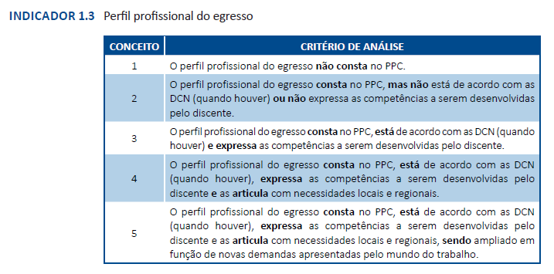

Slide 16
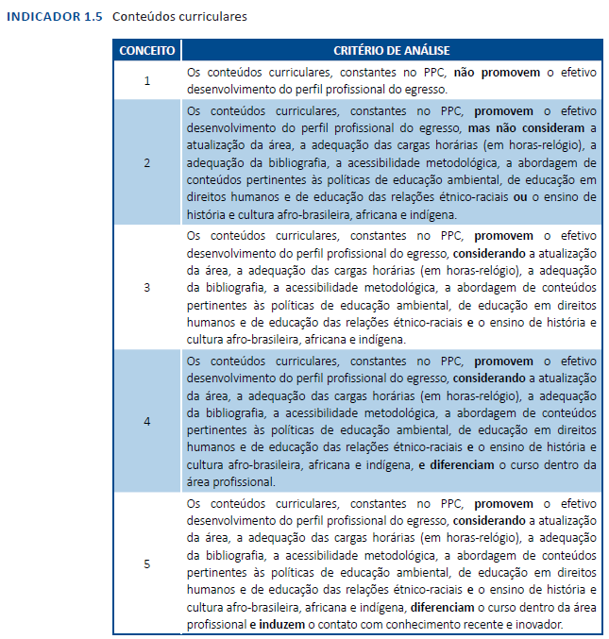

Slide 17
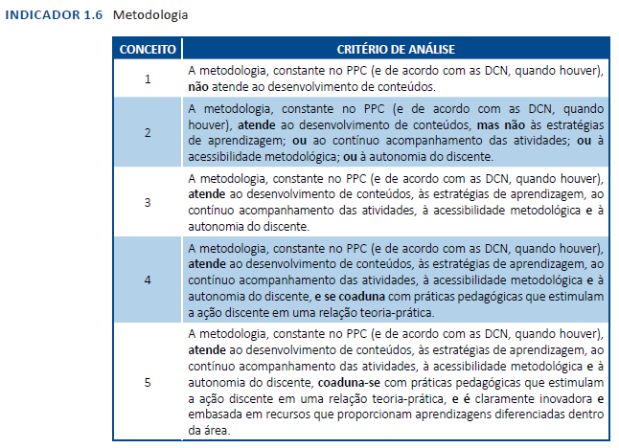

Slide 18
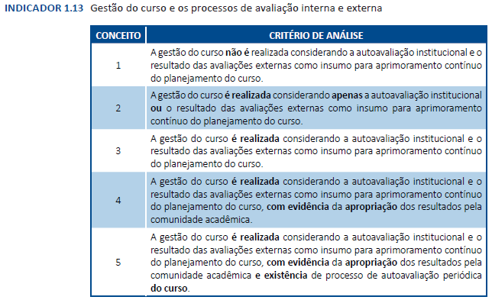

Slide 19
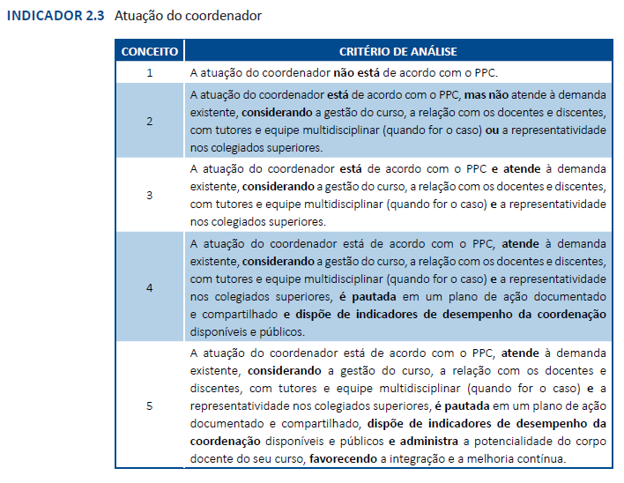

Slide 20
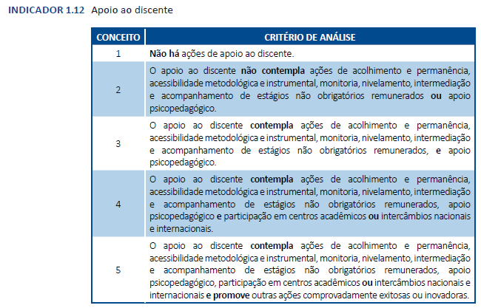

Slide 21
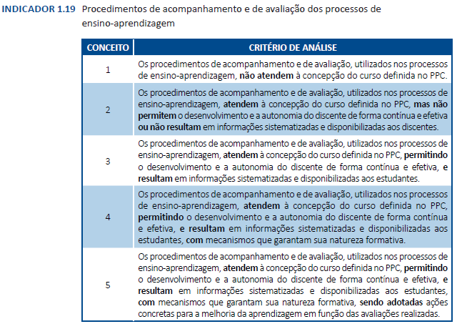

Slide 22
“A exigência de práticas exitosas e inovadoras no processo regulatório dos cursos de graduação pelo MEC no contexto do processo de implantação das políticas educacionais do IFPA”

Slide 23
Reconhecimento dos novos cursos de graduação (criados a partir de 2017)
CAMPUS | CURSO | INÍCIO | PREVISÃO PEDIDO DE RECONHECIMENTO
CASTANHAL | ENGENHARIA DE PESCA | 16/08/2017 | 2020.1
CASTANHAL | ENGENHARIA DE ALIMENTOS | 16/08/2017 | 2020.1
MARABÁ IND | ELETROTÉCNICA INDUSTRIAL | 02/04/2018 | 2019.2
MARABÁ IND | GESTÃO AMBIENTAL | 16/10/2018 | 2020.1
CONCEIÇÃO | HISTÓRIA | 11/02/2019 | 2021.1
PARAUAPEBAS | AUTOMAÇÃO INDUSTRIAL | 02/08/2017 | 2019.1
TUCURUÍ | ENG. AMBIENTAL E SANITÁRIA | 23/04/2018 | 2020.2
SANTARÉM | ENGENHARIA CIVIL | 15/02/2018 | 2020.2
BREVES | EDUCAÇÃO DO CAMPO | 14/01/2019 | 2021.1
MARABÁ RURAL | AGROECOLOGIA | 13/08/2018 | 2020.2
ALTAMIRA | ANÁLISE E DESENV. DE SISTEMAS | 26/02/2018 | 2019.2
ITAITUBA | CIÊNCIAS BIOLÓGICAS | 29/01/2018 | 2020.1
BELÉM | GESTÃO HOSPITALAR | 29/04/2019 | 2020.2
Além das visitas de renovação de reconhecimento.

Slide 24
CALENDÁRIO DE VISITAS CPA/PROEN
A partir de maio/2019, iniciando por Parauapebas, Marabá Industrial, Marabá Rural e Altamira
Avaliação in loco do curso (similando uma visita do INEP)
Importância estratégica da constituição e/ou fortalecimento da CPA local e da realização de autoavaliação periódica dos cursos, previsto no calendário acadêmico de graduação
Calendário será comunicado aos campi em breve

Slide 25
OBRIGADO!
Contatos:
dai.prodin@ifpa.edu.br
superior.proen@ifpa.edu.br

